Slide 1
Профилактика и коррекция дислексии и дисграфии
(из опыта работы)
Абрамушкина А.А., учитель-логопед МБОУ «Первомайская СОШ», Бийский район, Алтайский край

Slide 2
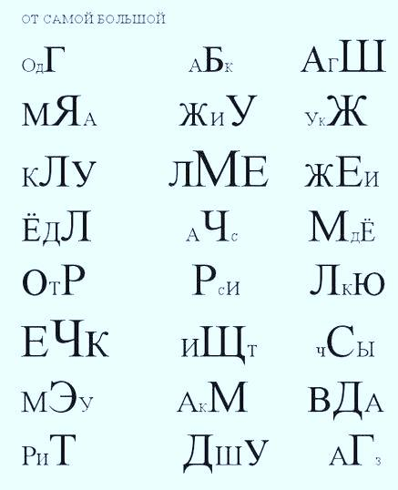
Прочитай слова, начиная от самой большой буквы

Slide 3
Вычеркни лишние буквы С и Ц и прочитай , что получилось. Спиши четверостишье.

Slide 4
Соедини точки точно так же, как на образце

Slide 5
Составь рассказ по заданным словам, изменяя и добавляя новые слова. Постарайся сделать свой рассказ ярким и красочным. Какие слова нужно для этого использовать?

Slide 6
Прочитай текст. Постарайся запомнить его. Вставь пропущенные слова по памяти

Slide 8
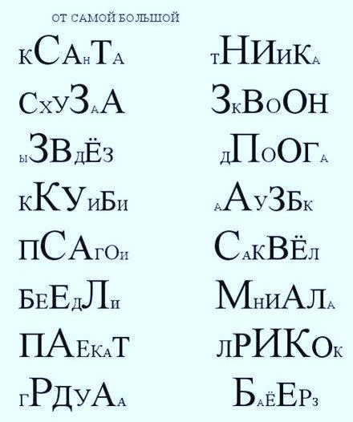
Прочитай слова, начиная от самой большой буквы

Slide 9
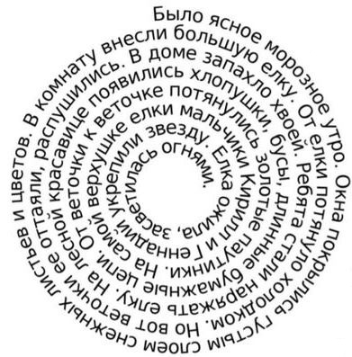
Прочитай текс. Придумай название.

Slide 10
Спиши текст, переворачивая его в уме

Slide 11
Вставь нужные окончания

Slide 12
Вычеркни в каждой строчке лишнее слово.
Объясни свой выбор

Slide 13
Спиши слова:

Slide 14
Напиши 10 слов, каждое из которых будет начинаться с последних букв предыдущего слова.
Окно -__________________________
________________________________
________________________________________________________________________________________________

Slide 15
Найди и обведи буквы:

Slide 16
Найди слова

Slide 17
Что общего и чем отличаются эти два понятия? Напиши как можно больше вариантов.

Slide 18
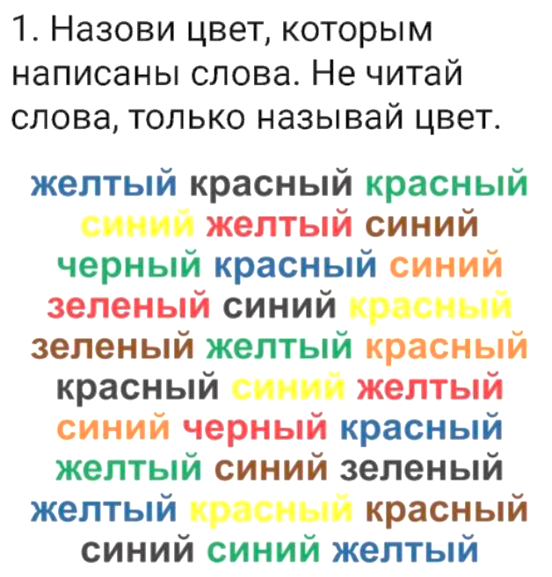
Назови цвет, которым написаны слова. Не читай слова, называй только цвет

Slide 19
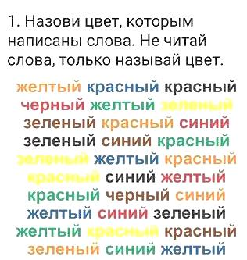
Назови цвет, которым написаны слова. Не читай слова, называй только цвет

Slide 20
Спиши текс, учитывая все правила оформления предложения

Slide 21
В каждой строчке вычеркни лишнее слово.

Slide 22
Составь как можно больше слов из букв слова ПЕРЕГОВОРНАЯ

Slide 23
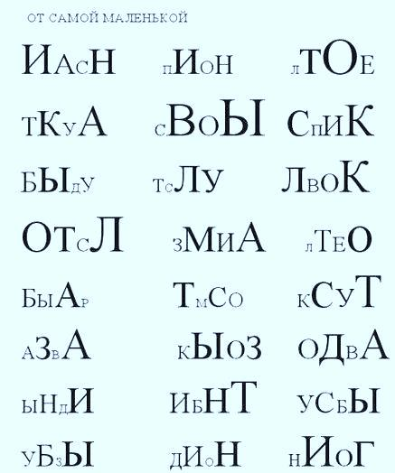
Прочитай слова, начиная от самой маленькой буквы

Slide 24
Вычеркни лишние буквы так, чтобы получились слова

Slide 25
Найди числа по порядку и выпиши буквы, которые находятся на тех же местах, что и цифры. Прочитай слова.

Slide 26
Возьми чистый лист и выполни задания:
Нарисуй квадрат.
В правом нижнем углу нарисуй треугольник.
Слева нарисуй круг.
В центре квадрата нарисуй звезду.
Под звездой напиши своё имя.
Над квадратом напиши дату своего рождения.

Slide 27
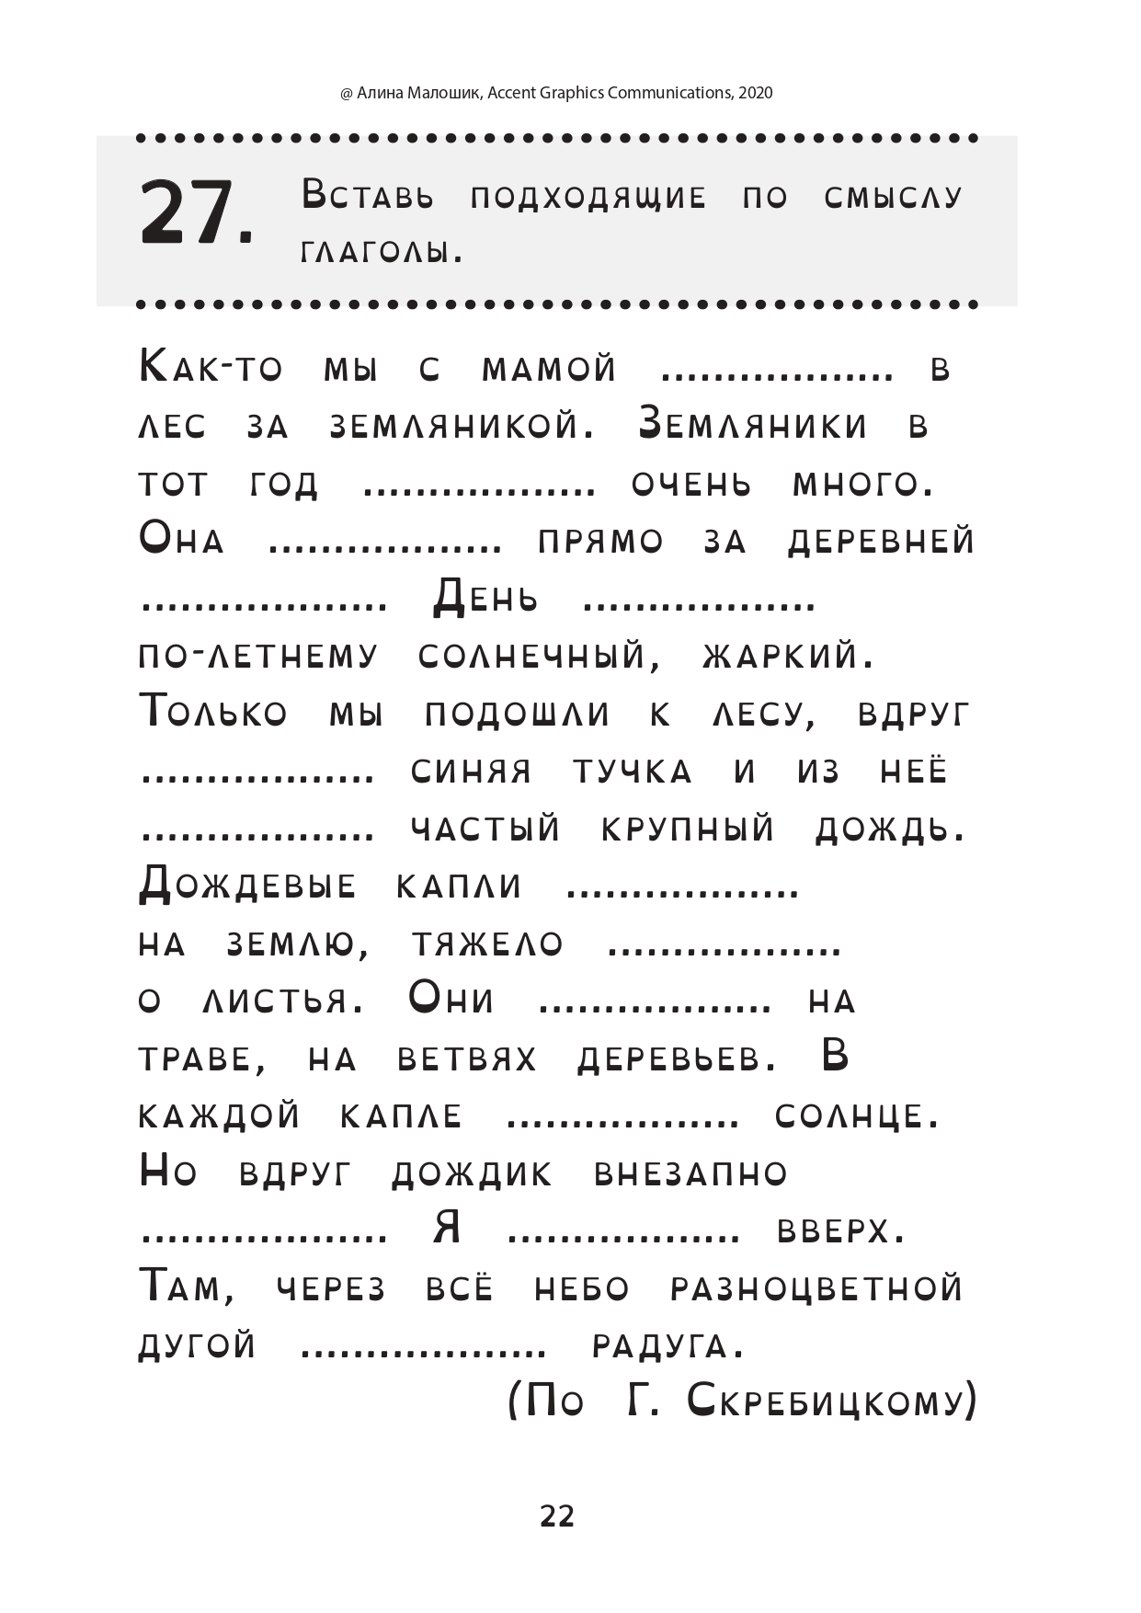
Вставь подходящие по смыслу глаголы:

Slide 28
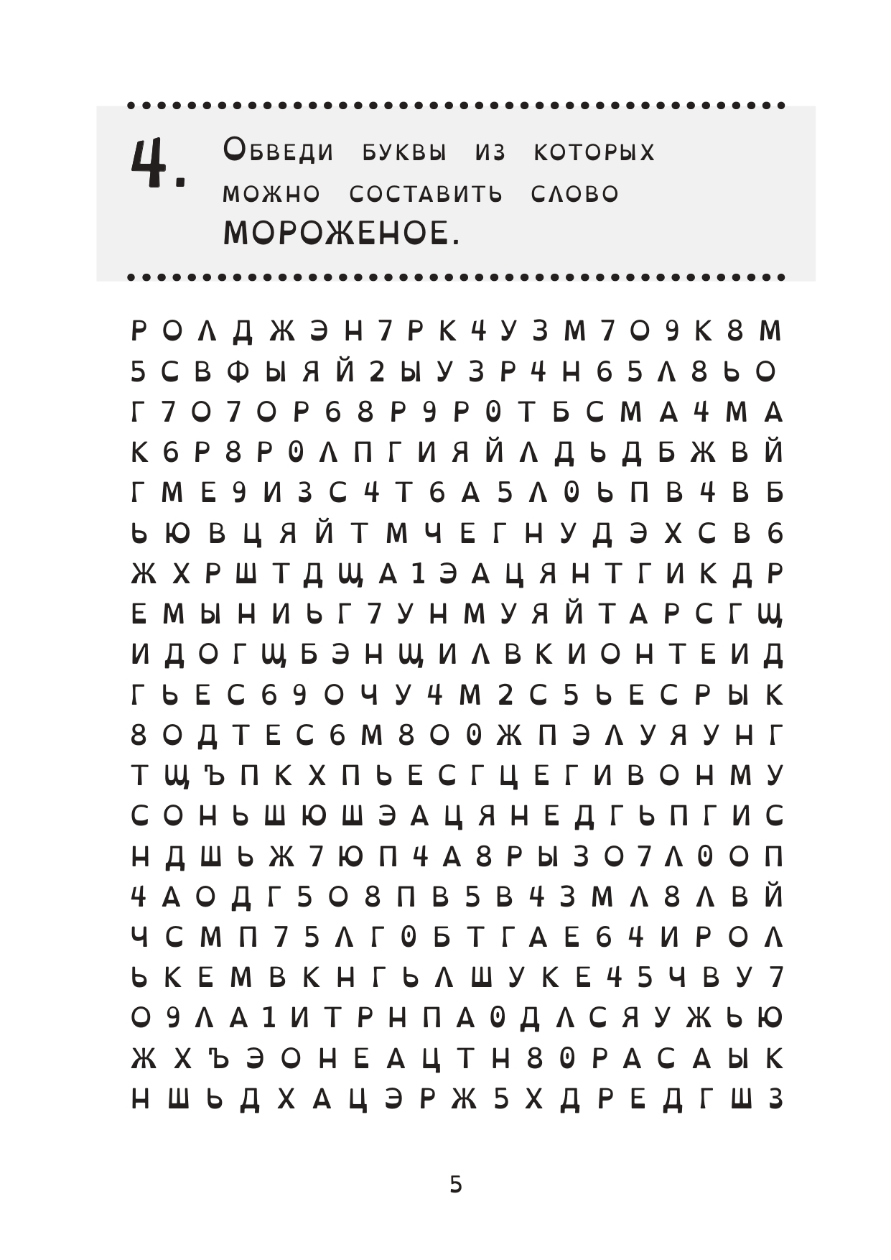
Обведи буквы из которых можно составить слово МОРОЖЕНОЕ

Slide 29
Вычеркни все лишние буквы М и Л. Спиши текст.

Slide 30
Литература
1. Ахутина, Т.В. Трудности письма и их нейропсихологическая диагностика /Т.В. Ахутина. // Письмо и чтение: трудности обучения и коррекции. – Москва – Воронеж, 2001.
2. Брехунова, Г.Н. Послушные буквы: программа профилактики дисграфии и дислексии у детей 5-7 лет с нарушениями речи // Логопед. – 2007. – № 4 – с. 76-80.
3. Емельянова, Е. Н. Пишу без ошибок. Русский язык с нейропсихологом / Е. Н.Емельянова, А. Е.Соболева. — СПб.: Питер, 2009.
4. Ефименкова, Л. Н. Коррекция устной и письменной речи учащихся начальных классов. / Л. Н. Ефименкова. – М., 2001. – 232 с.
5. Ефименкова, Л.Н. Исправление и предупреждение дисграфии у детей [Электронный ресурс]. – http://www.twirpx.com/file/256567
6. Коваленко, О.М. Коррекция нарушений письменной речи у учащихся младших классов общеобразовательной школы: Учебно-методическое пособие / О.М. Коваленко. – М.: Астрель, 2006. – 158 с.
7. Левина, Р.Е. Недостатки чтения и письма у детей // Логопедия. Методическое наследие. Т.4: Нарушения письменной речи: Дислексия. Дисграфия / Авт.-сост. Р.И. Лалаева; Под ред. Л.С.Волковой. – М.: Владос, 2003.
8. Леонтьев, А.Н. Избранные психологические произведения [Электронный ресурс]. – https://refdb.ru/look/2549998.html
9. А. Малошик. Тетрадь-тренажёр № 1.
10. А. Малошик. Тетрадь-тренажёр № 2.
11. А. Малошик. Тетрадь-тренажёр № 3.
12. А. Малошик. Тетрадь-тренажёр № 4.

